Slide 1
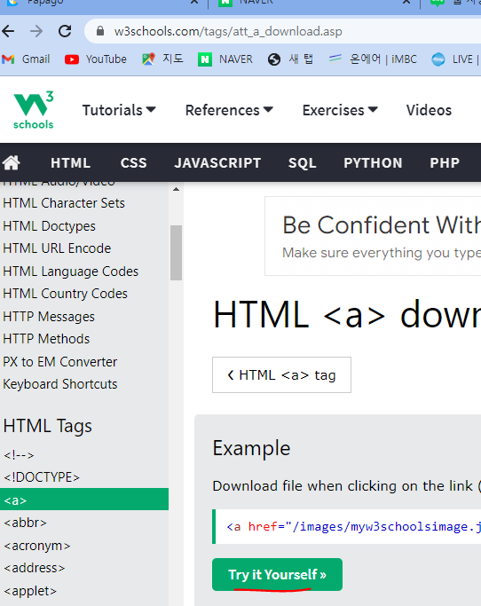
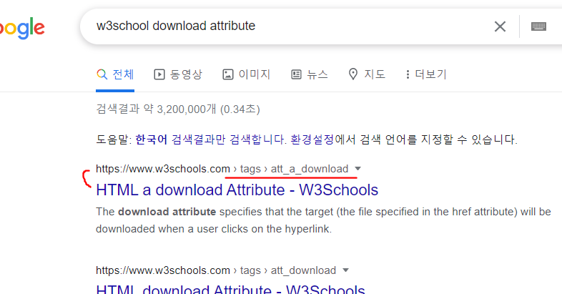
파일 다운로드
Sheet 복사

Slide 2
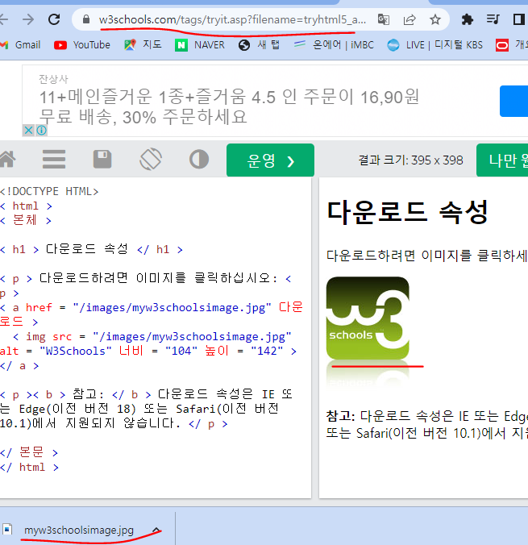

Slide 3
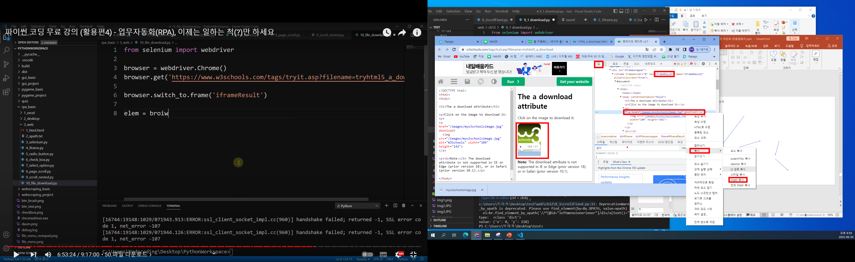
프레임 id와 xpath가져오기

Slide 4
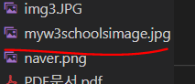
#1_1 download.py
from selenium import webdriver
import time
from selenium.webdriver.common.by import By
#<다운로드 폴더로 다운로드하기>
# br=webdriver.Chrome()
# br.maximize_window()
# br.get('https://www.w3schools.com/tags/tryit.asp?filename=tryhtml5_a_download')
# br.switch_to.frame('iframeResult')
#download클릭-다운로드 디렉토리에 다운로드
# br.find_element(By.XPATH,'/html/body/p[2]/a/img').click()
#우리의 작업 공간인 test폴더안에 다운로드 받기
from selenium.webdriver.chrome.options import Options
co=Options()#co는 chrome option을 줄여서 사용
#다운로드 기본경로를 변경해 준다.
co.add_experimental_option('prefs', \
{'download.default_directory':r'C:\Users\박해옥\Desktop\test'})
br=webdriver.Chrome(options=co)
br.maximize_window()
br.get('https://www.w3schools.com/tags/tryit.asp?filename=tryhtml5_a_download')
br.switch_to.frame('iframeResult')
#download클릭
br.find_element(By.XPATH,'/html/body/p[2]/a/img').click()
time.sleep(5)
br.quit()

Slide 5
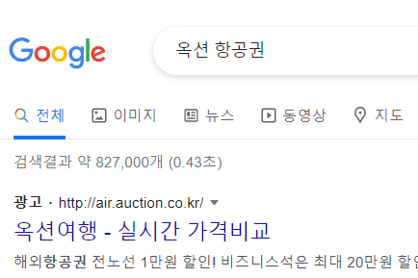
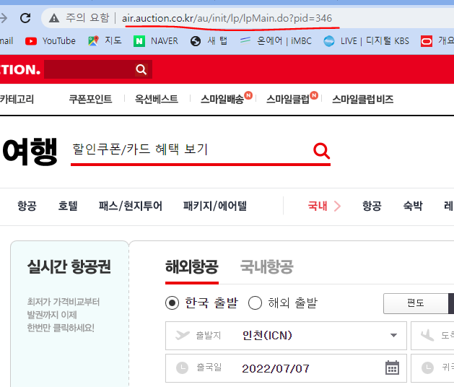
페이지 로딩 대기1
Sheet 복사
웹주소 변동될수 있음

Slide 6
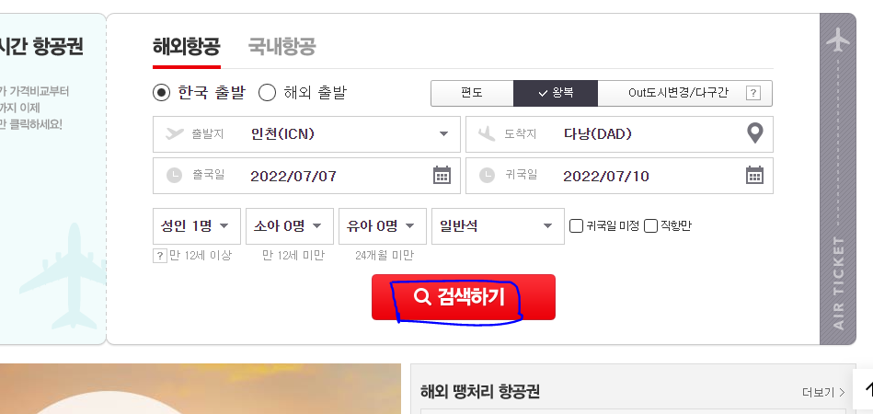
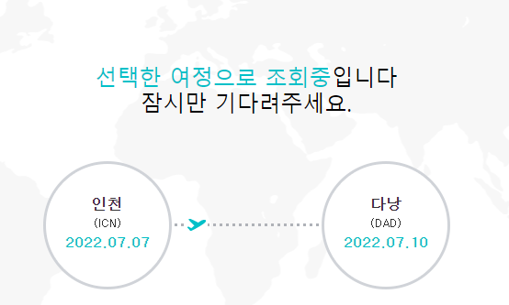
아래화면과 같이 대기 화면 처리

Slide 7
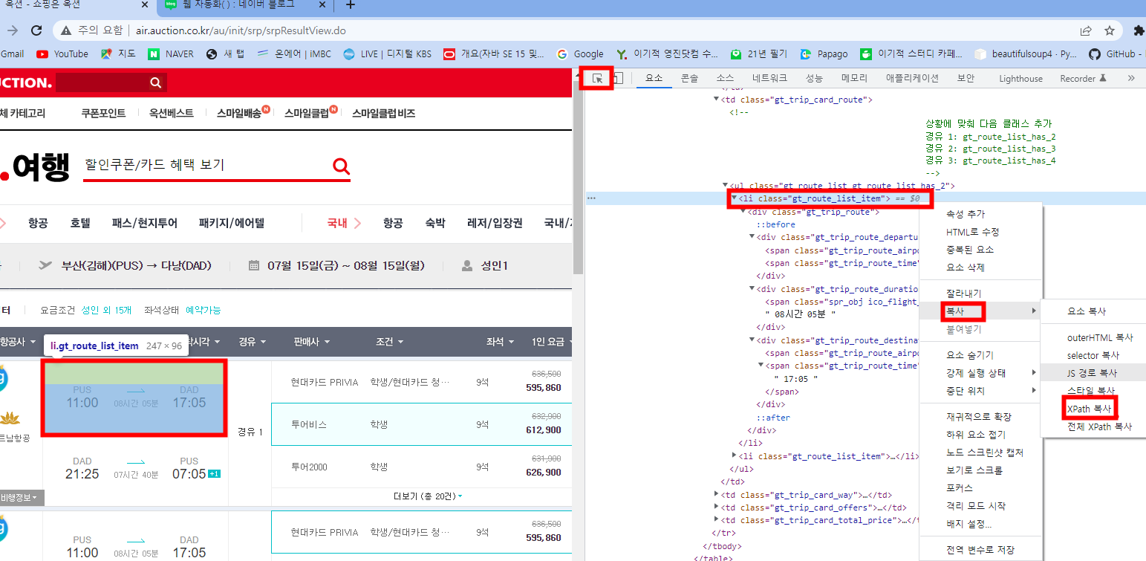
가는편 시간 정보 xpath 가져오기

Slide 8
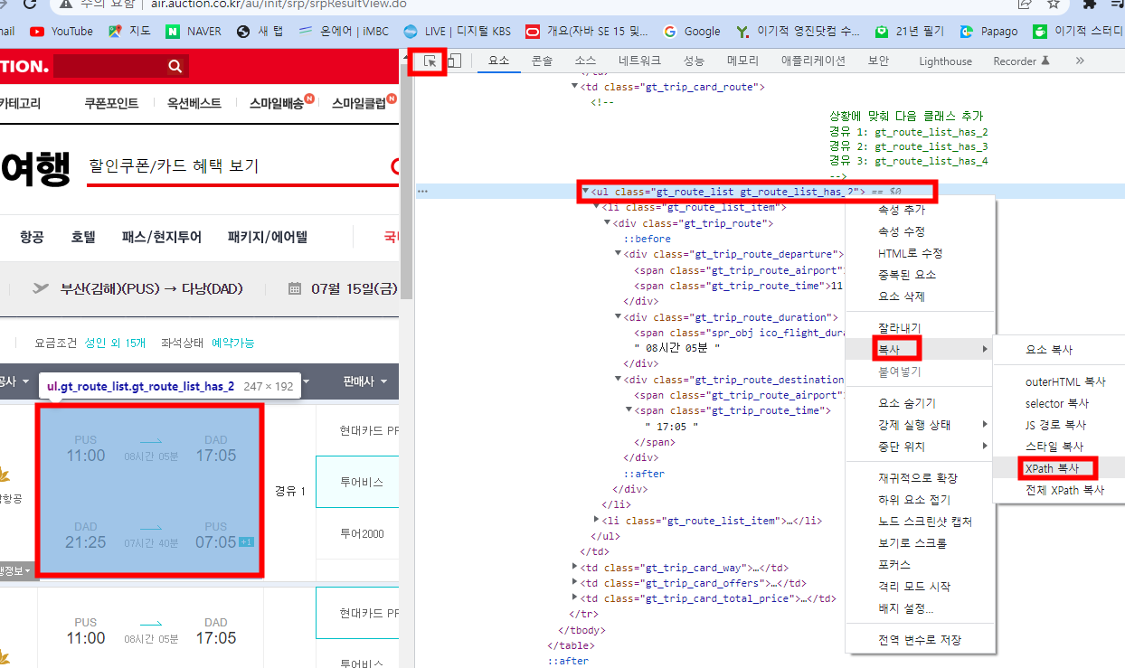
왕복 시간 정보 xpath 가져오기

Slide 9
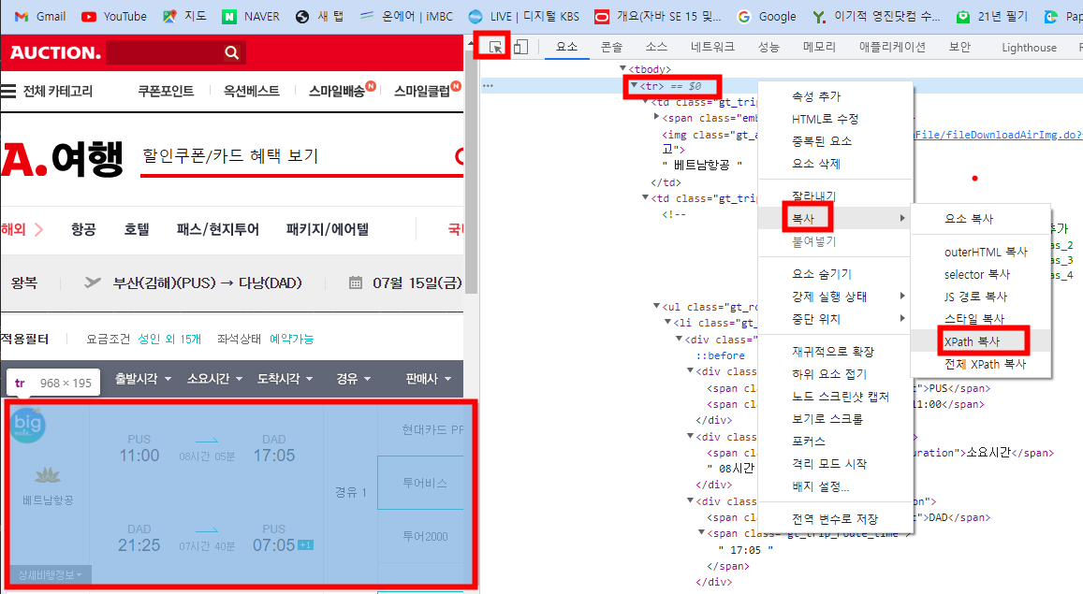
왕복 모든 정보 xpath 가져오기

Slide 10
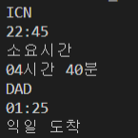
#2_1waitingText.py
from selenium import webdriver
import time
from selenium.webdriver.common.by import By
br=webdriver.Chrome()
br.maximize_window()
br.get('http://air.auction.co.kr/au/init/lp/lpMain.do')
time.sleep(3) br.find_element(By.LINK_TEXT, '검색하기').click()
#<로딩 대기시간 처리>
# time.sleep(10)#로딩 대기시간을 10초로 오래 동안 기다린 후 실행
# 실행이 잘 안될 경우 터미널창 쓰레기 통을 비우고 다시 실행
# #가는편 시간
# el=br.find_element(By.XPATH,\
# '//*[@id="tour_wrap"]/div[4]/ul/li[1]/div[1]/table/tbody/tr/td[2]/ul/li[1]')
# print(el.text)#엘리먼트 안의 있는 텍스트 출력
# 특정 엘리먼트가 도착할 때까지 기다림

Slide 11
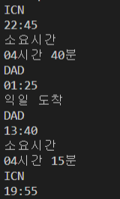
앞코드에 이어서 코딩-찾는 엘리먼트가 나타나면 바로 실행하기
from selenium.webdriver.support.ui import WebDriverWait
from selenium.webdriver.support import expected_conditions as ec
#실패일 경우 터미널창 쓰레기 통을 비우고 다시 실행
try:
#최대10초(br, 10)동안 기다리지만 특정 엘리먼트가 나타나면 바로 실행한다.
#특정 엘리멘트 경로는 튜플로 감싼다.
#가는편 시간 정보 출력
# el=WebDriverWait(br, 10).until(ec.presence_of_element_located(\
# (By.XPATH,'//*[@id="tour_wrap"]/div[4]/ul/li[1]/div[1]/table/tbody/tr/td[2]/ul/li[1]')))
#왕복 시간 정보 출력
# el=WebDriverWait(br, 10).until(ec.presence_of_element_located(\
# (By.XPATH,'//*[@id="tour_wrap"]/div[4]/ul/li[1]/div[1]/table/tbody/tr/td[2]/ul')))
#왕복 모든 정보 출력
el=WebDriverWait(br, 10).until(ec.presence_of_element_located(\
(By.XPATH,'//*[@id="tour_wrap"]/div[4]/ul/li[1]/div[1]/table/tbody/tr')))
print(el.text)
except:
print("실패했어요")
time.sleep(5)
br.quit()
10초후 화면나타나지 않으면 20으로 수정후 실행
실행결과 다음 페이지에 있음

Slide 12
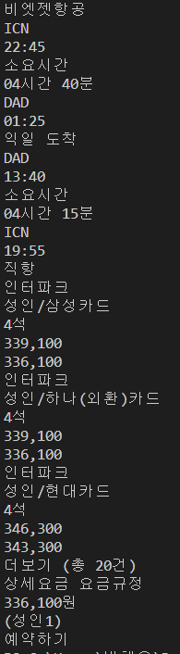

Slide 13
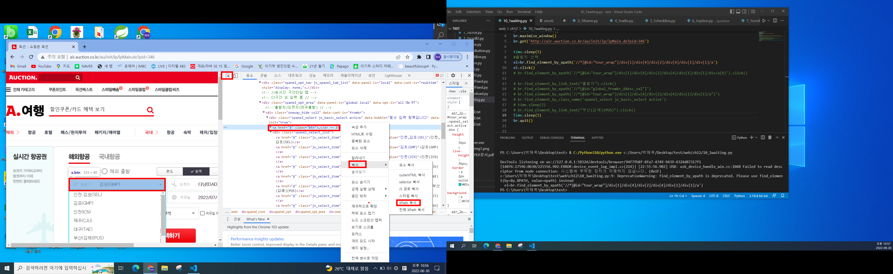
부산출발 다낭 도착 항공권 검색하기
출발지 선택 path 가져오기

Slide 14
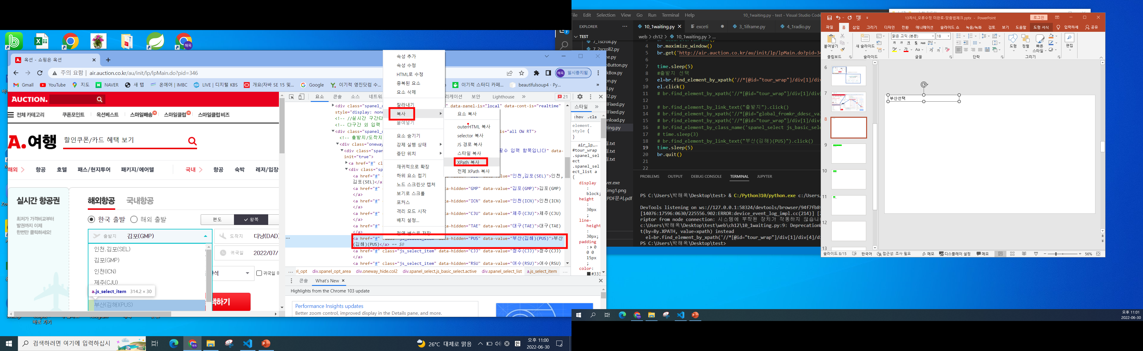
부산선택 path 가져오기

Slide 15
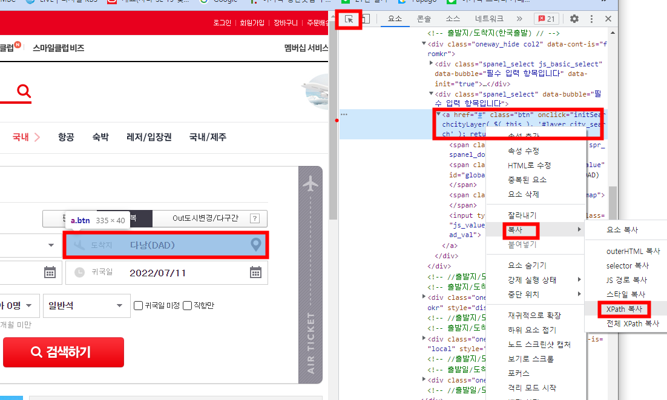
도착지 선택 path 가져오기

Slide 16
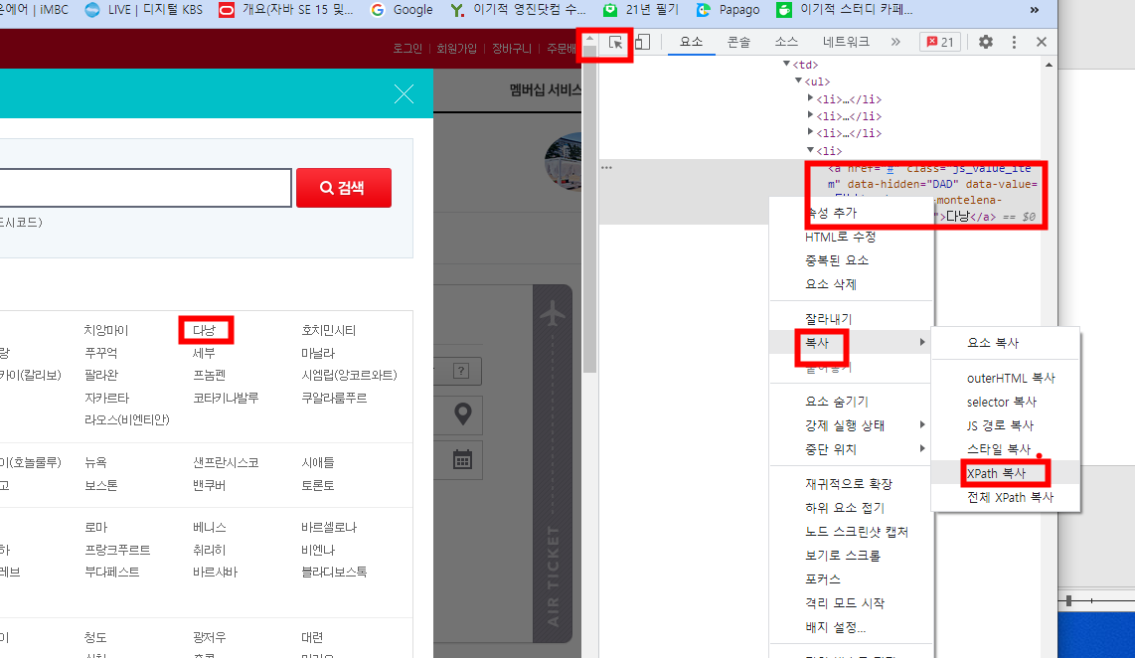
다낭 선택 path 가져오기

Slide 17
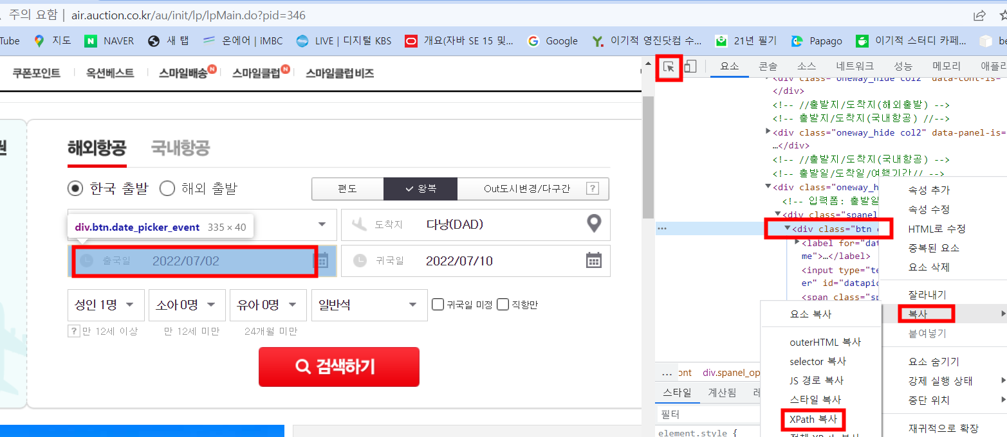
출발일 선택 path 가져오기

Slide 18
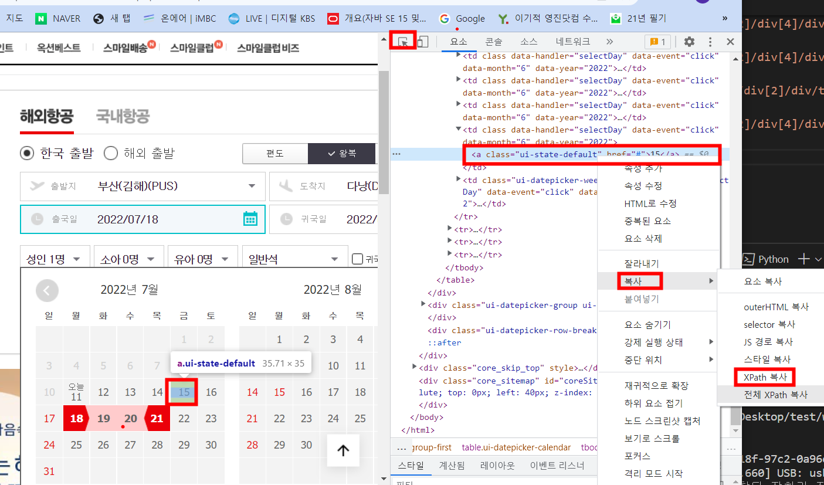
날짜선택 path 가져오기

Slide 19
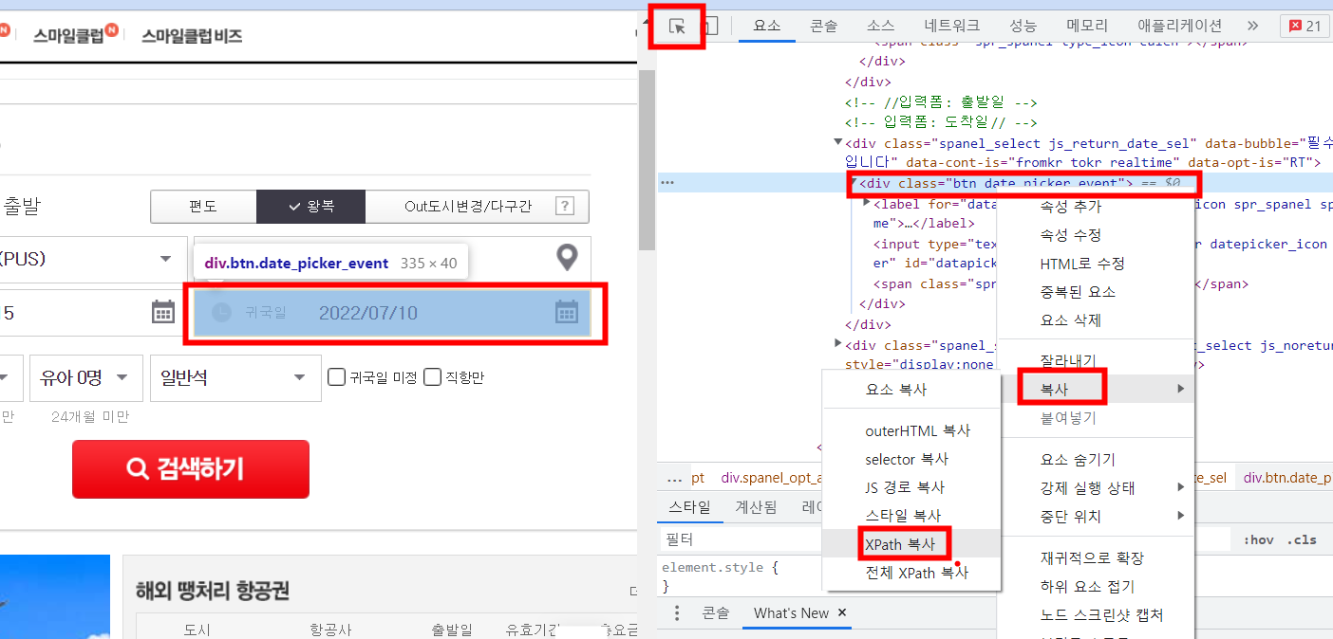
귀국일 선택 xpath가져오기

Slide 20
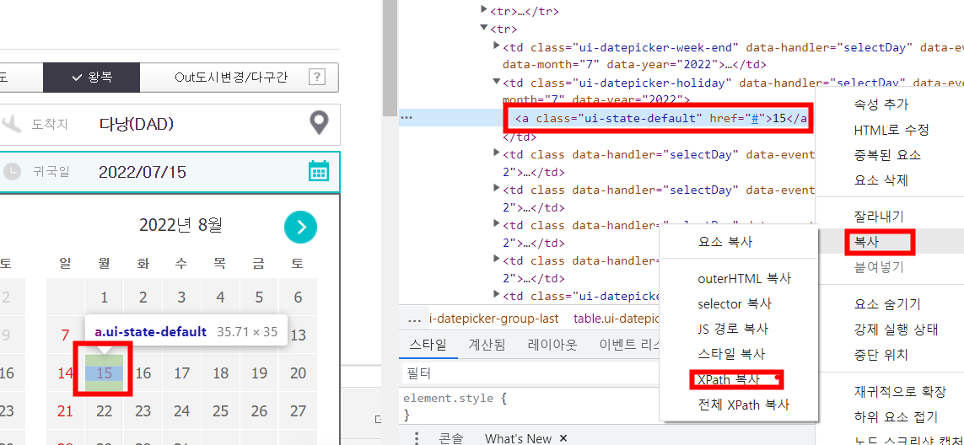
귀국 날짜 선택 xpth가져오기

Slide 21
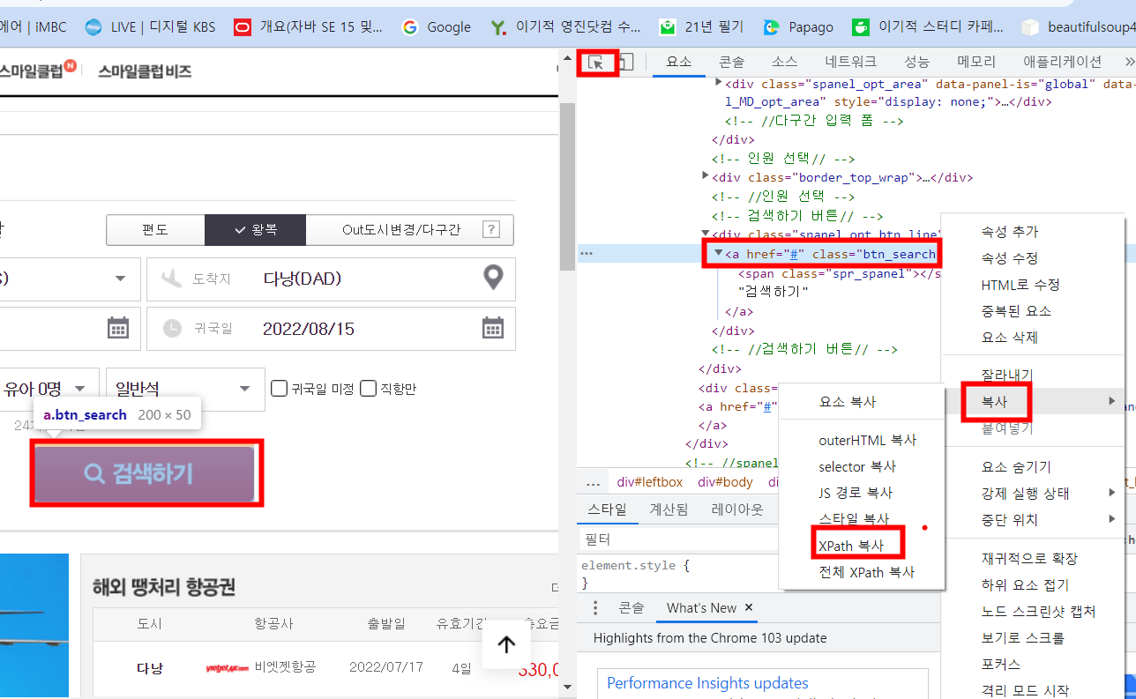
검색버튼 클릭 xpath가져오기

Slide 22
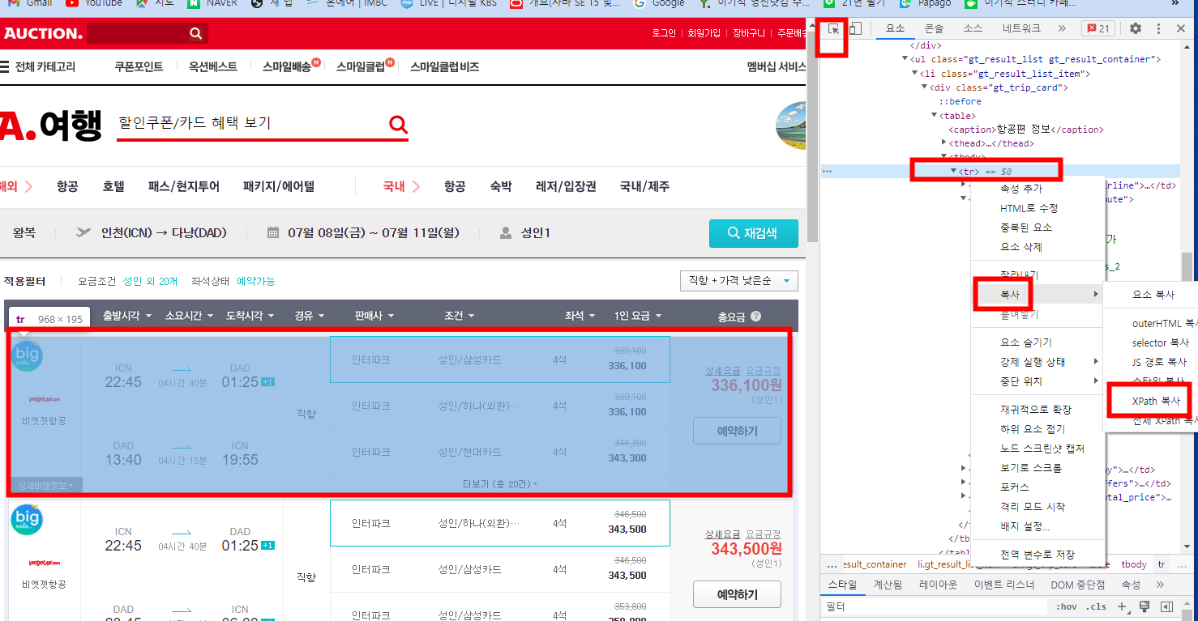
첫번째 결과 xpath가져오기

Slide 23
#3_1airlineTicket.py
from selenium import webdriver
from selenium.webdriver.common.by import By
import time
br=webdriver.Chrome()
br.maximize_window()
br.get('http://air.auction.co.kr/au/init/lp/lpMain.do')
time.sleep(5)
#출발지 선택
el=br.find_element(By.XPATH,\
'//*[@id="global_fromkr_ddesc_val"]')
el.click()#출발지 선택
time.sleep(3)#부산선택
br.find_element(By.XPATH,\
'//*[@id="tour_wrap"]/div[1]/div[4]/div[2]/div[4]/div[1]/div[1]/div/a[6]').click()
time.sleep(3)#도착지 선택
br.find_element(By.XPATH,\
'//*[@id="global_fromkr_adesc_val"]').click()
time.sleep(3)#다낭 선택
br.find_element(By.XPATH,\
'//*[@id="layer_city_search"]/div[1]/div/div[2]/div/table/tbody/tr[1]/td/ul/li[4]/a').click()

Slide 24
time.sleep(3)#출발일 선택
br.find_element(By.XPATH,\
'//*[@id="datapicker_A_1').click()
time.sleep(3)#날짜선택
br.find_element(By.XPATH,\
'//*[@id="ui-datepicker-div"]/div[1]/table/tbody/tr[4]/td[7]/a').click()
time.sleep(3)#귀국일 선택
br.find_element(By.XPATH,\
'//*[@id="datapicker_A_2').click()
time.sleep(3)#날짜 선택
br.find_element(By.XPATH,\
'//*[@id="ui-datepicker-div"]/div[2]/table/tbody/tr[4]/td[2]/a').click()
time.sleep(3)#검색버튼 클릭
# br.find_element_by_xpath('//*[@id="tour_wrap"]/div[1]/div[4]/div[4]/a').click()
br.find_element(By.LINK_TEXT,'검색하기’).click()
time.sleep(3)

Slide 25
#<로딩 대기시간 처리>
#특정 엘리먼트가 도착할 때까지 기다림
from selenium.webdriver.support.ui import WebDriverWait
from selenium.webdriver.support import expected_conditions as ec
try:
#(br, 10)#브라우저를 10초 동안 기다린다.
# 가는편 시간 정보
# el=WebDriverWait(br, 15).until(ec.presence_of_element_located(\
# (By.XPATH,'//*[@id="tour_wrap"]/div[4]/ul/li[1]/div[1]/table/tbody/tr/td[2]/ul/li[1]')))
#왕복 전체 정보
el=WebDriverWait(br, 10).until(ec.presence_of_element_located(\
(By.XPATH,'//*[@id="tour_wrap"]/div[4]/ul/li[1]/div[1]/table/tbody/tr')))
print(el.text)
except:
print("실패했어요")
time.sleep(5)
br.quit()
현재 엘리먼트기 위치할 때까지

Slide 26
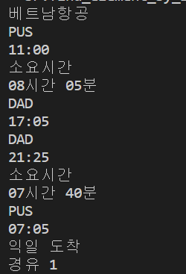
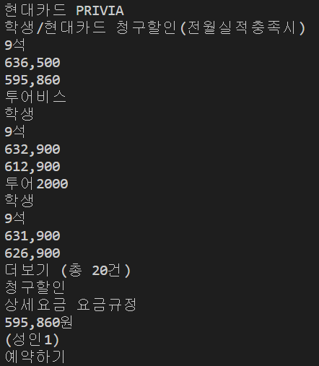
출력결과

Slide 27
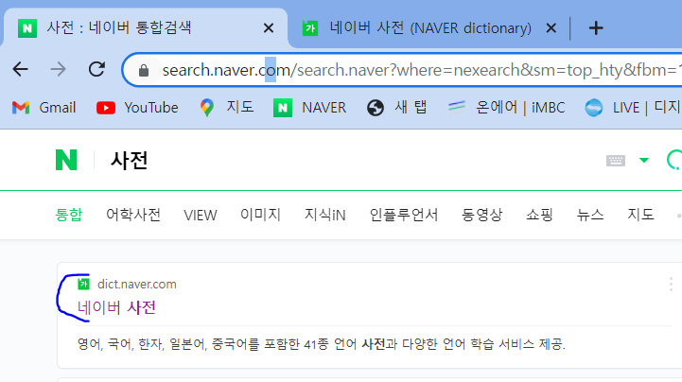
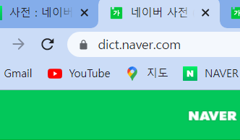
브라우저 제어 :Handle
브라우저가 뜨면 핸들 값을 부여한다. 이 정보로 OS는 브라우저를 관리 한다.
그래서 다른 창이 나타나면 핸들 정보를 이용하여 각 창으로 이동 하여 볼 것이다.
브라우저 마다 서로 다른 핸들 값을 가지고 시스템에서 브라우저를 관리함
화면이 두개 생김

Slide 28
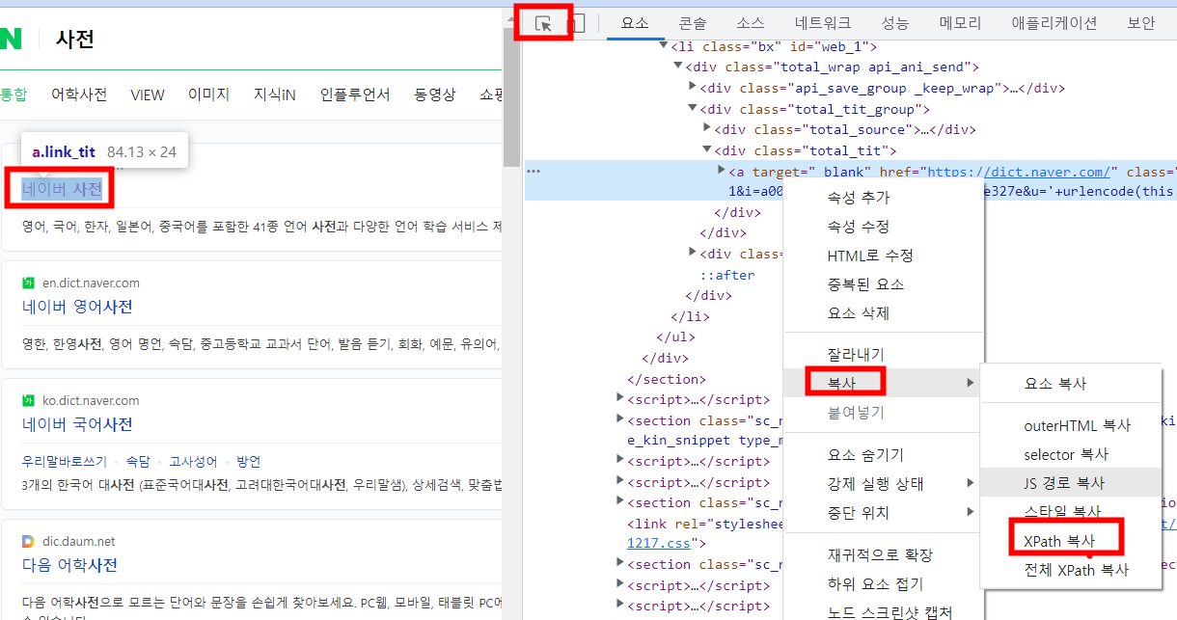
네이버 사전 xpath가져오기

Slide 29
#4_1handle.py
from selenium import webdriver
import time
from selenium.webdriver.common.by import By
br=webdriver.Chrome()
br.maximize_window()
br.get('https://search.naver.com/search.naver?where=nexearch&sm=top_hty&fbm=1&ie=utf8&query=%EC%82%AC%EC%A0%84')
ch=br.current_window_handle #현재 창의 핸들 정보를 가지고 온다
time.sleep(3)
print("-------------------")
print(ch)
#네이버사전 링크 클릭
br.find_element(By.XPATH,'//*[@id="web_1"]/div/div[2]/div[2]/a').click()
handls=br.window_handles#모든 핸들 정보 를 가지고 온다.
print("-------------------")
print(handls)

Slide 30
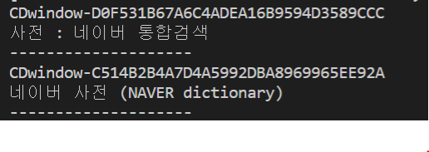
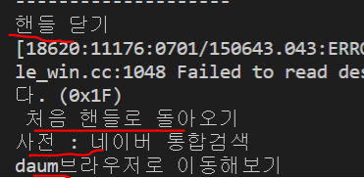
각핸들의 title
#각 핸들로 이동해서 해당 브라우저의 title출력해보기
for handle in handls:
print(handle)
br.switch_to.window(handle) #핸들 값 창으로 이동
print(br.title)
print("--------------------")#줄 바꿈
# 네이버 사전 브라우저 화면 닫고 처음 브라우저로 돌아오기
print("핸들 닫기")
time.sleep(3)
br.close()
print(" 처음 핸들로 돌아오기 ")
time.sleep(3)
br.switch_to.window(ch)
print(br.title)
print("daum브라우저로 이동해보기")
time.sleep(3)
br.get("http://daum.net")
time.sleep(5)
br.quit()

Slide 31
실습
옥션 항공권에서 각자 가고 싶은 여행지를 선택하여 항공편을 검색한 후 출력 하고싶은 내용을 출력 해보세요
답안은 별도로 없습니다.

Slide 32
본인 자리의 평가 관련 파일 특히 본인이 작성한 답안 파일은 필히 삭제 바랍니다.

